Slide 1


Slide 2

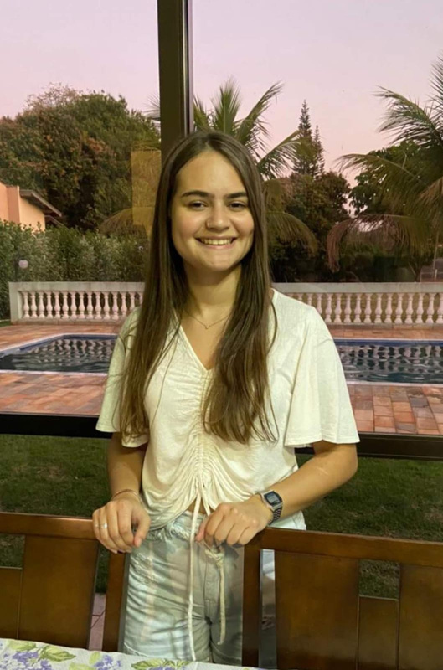

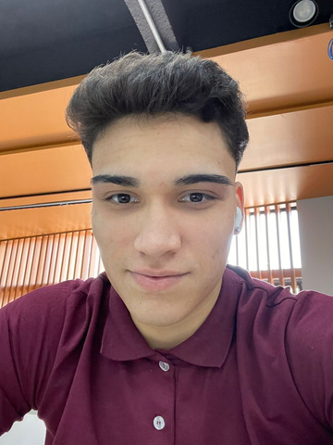
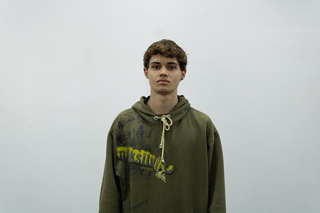


NOSSA EQUIPE
Beatriz Marques
Ester Rocha
Cauê Ghelfi
Scrum Master
DEV
PO
Analista
Analista
Back-end
Back-end
Front-end
Front-end
Lucas Germano
Ryan Miranda
Marcos Vinícius
DEV
DEV
DEV
Front-end
Analista
Infra
Back-end
Back-end
Back-end

Slide 3

AIR TOTEM
Sobre Air totem
Nossa solução tem como objetivo transformar a gestão do hardware dos totens de autoatendimento das companhias aéreas

Slide 4
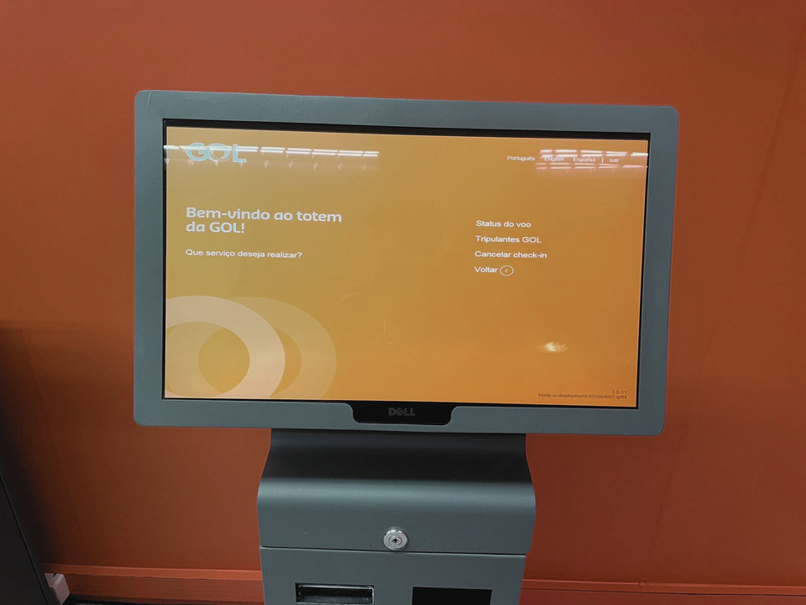
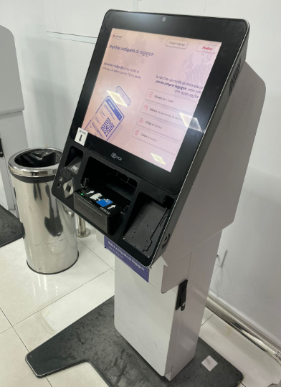
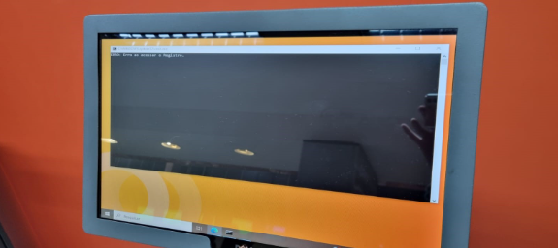
AIR TOTEM
Qual a necessidade desse monitoramento?
Gestão
Prevenção e manutenção
Visão de negócio

Slide 5
AIR TOTEM
Como a Air Totem faz isso?
Através do monitoramento informativo e preciso, garantindo eficiência operacional e melhorando a experiência dos passageiros
Monitoramento preciso
Alertas manipuláveis
Dashboard intuitiva

Slide 6
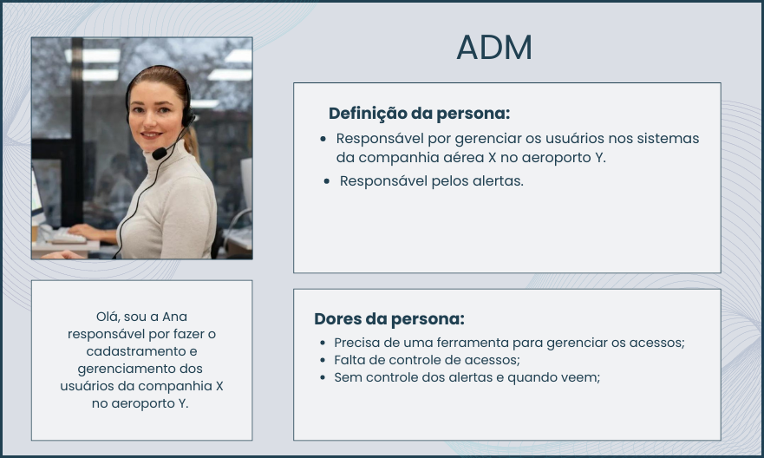
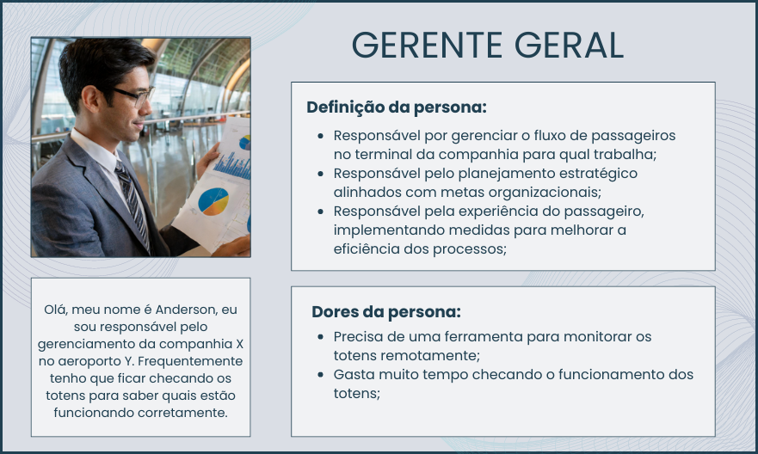
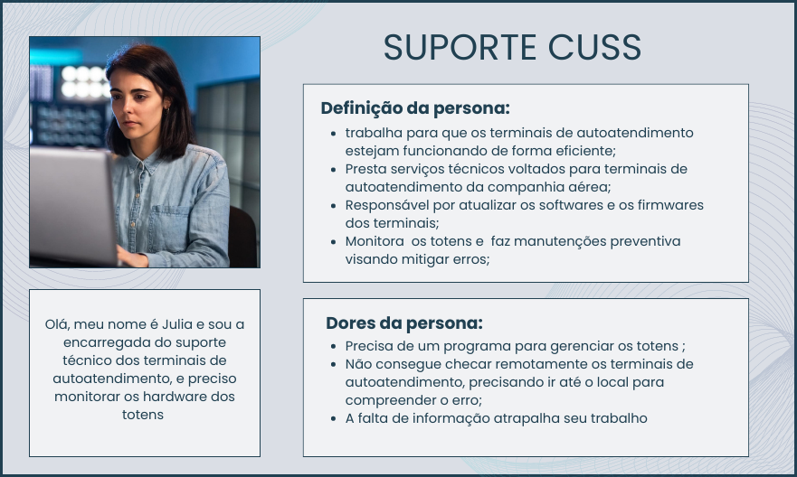
PERSONAS DO PROJETO

Slide 7
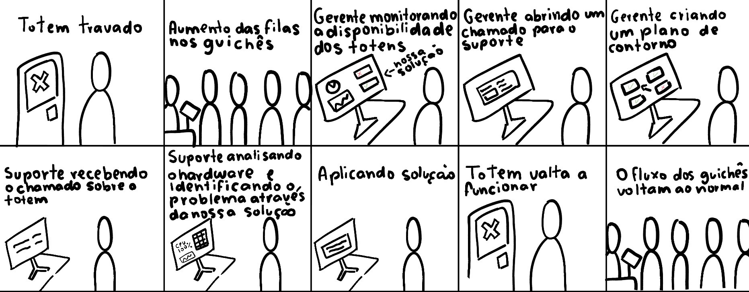
STORYBOARD AIR TOTEM

Slide 8
INOVAÇÃO
Inovação Air Totem

Slide 9
INOVAÇÃO
Ferramenta desenvolvida para a Persona Suporte
O que é?
Porque?
Reiniciar/Desligar o Totem de forma remota
Solução rápida ou ação necessária

Slide 10
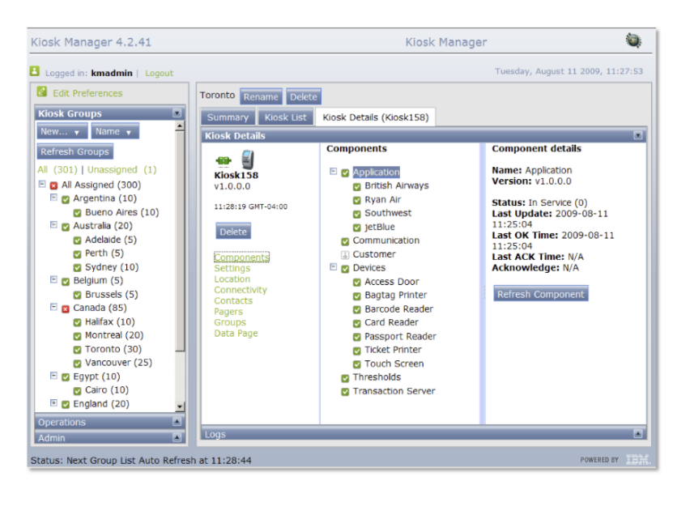


INOVAÇÃO
Quando essa ideia surgiu?
Máquina
Status
Totem 1
Totem 2
Eu, enquanto suporte, quero poder reiniciar os totens, para destravar o sistema quando necessário
Totem 3
Totem 4
Exibir
Totem 5
Desligar
Totem 6
Reiniciar
Totem 7
Totem 8
Totem 9

Slide 11

















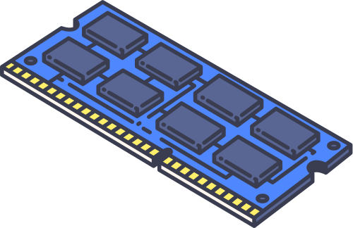
DIAGRAMA DE SOLUÇÃO - TÉCNICO
Terminal Aeroporto
Totem Cliente
/
.jarAirTotem
Amazon Web Service
Cliente
Code
Aplicação WEB AirTotem
JDBC
API WEB Data Viz
Rede
Ram
Processador
SSD/HD

Slide 12
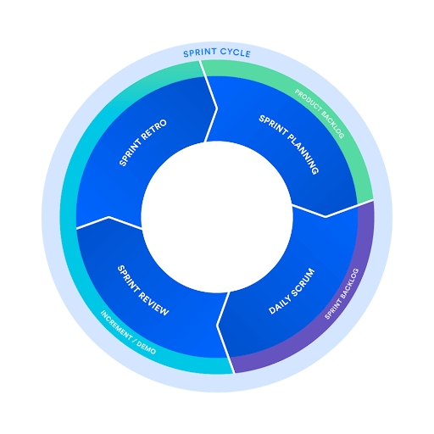


METODOLOGIA E FERRAMENTAS
Scrum
Planejamento (Planner)
GIT HUB

Slide 13
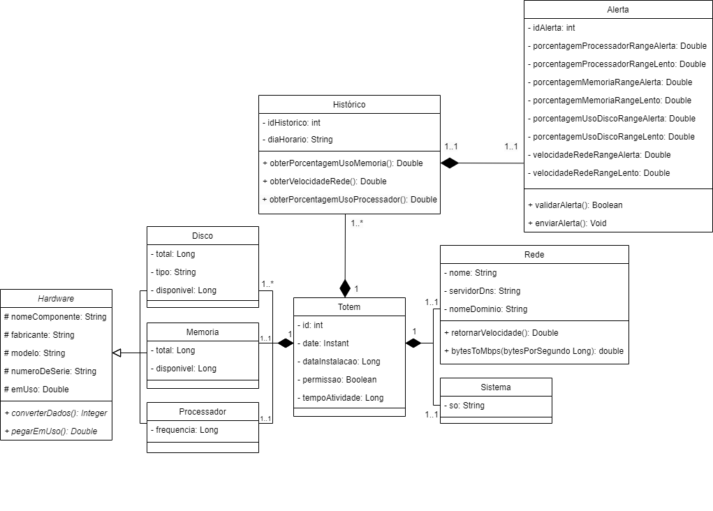
DOCUMENTAÇÃO
Diagrama de Classe

Slide 14
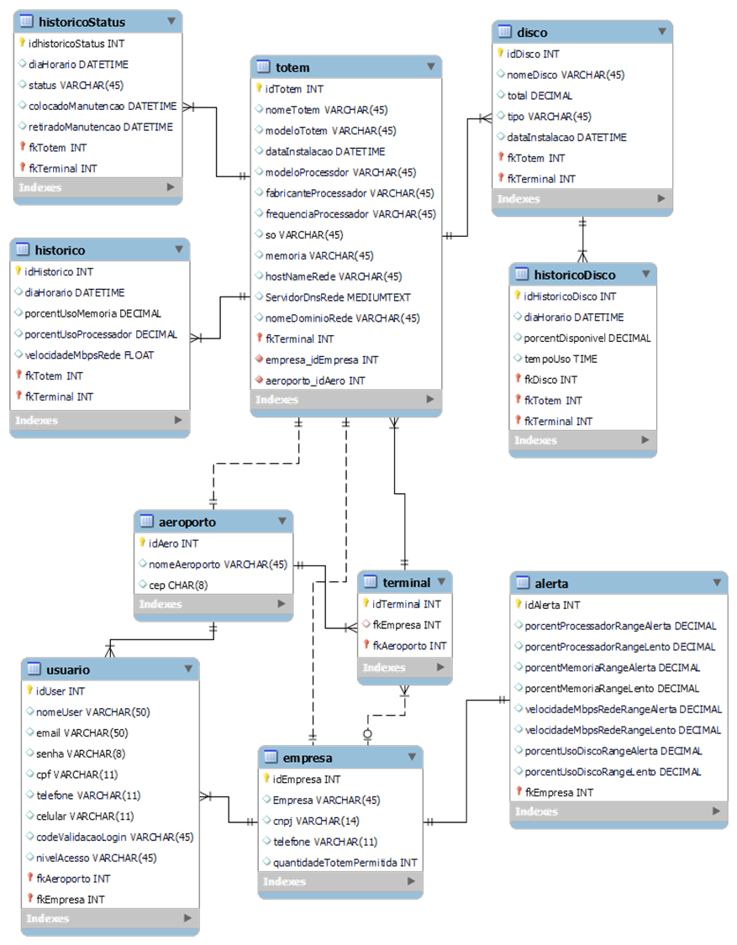
DOCUMENTAÇÃO
DER - Diagrama de Entidade Relacionamento

Slide 15
DOCUMENTAÇÃO
DER - Diagrama de Entidade Relacionamento

Slide 16
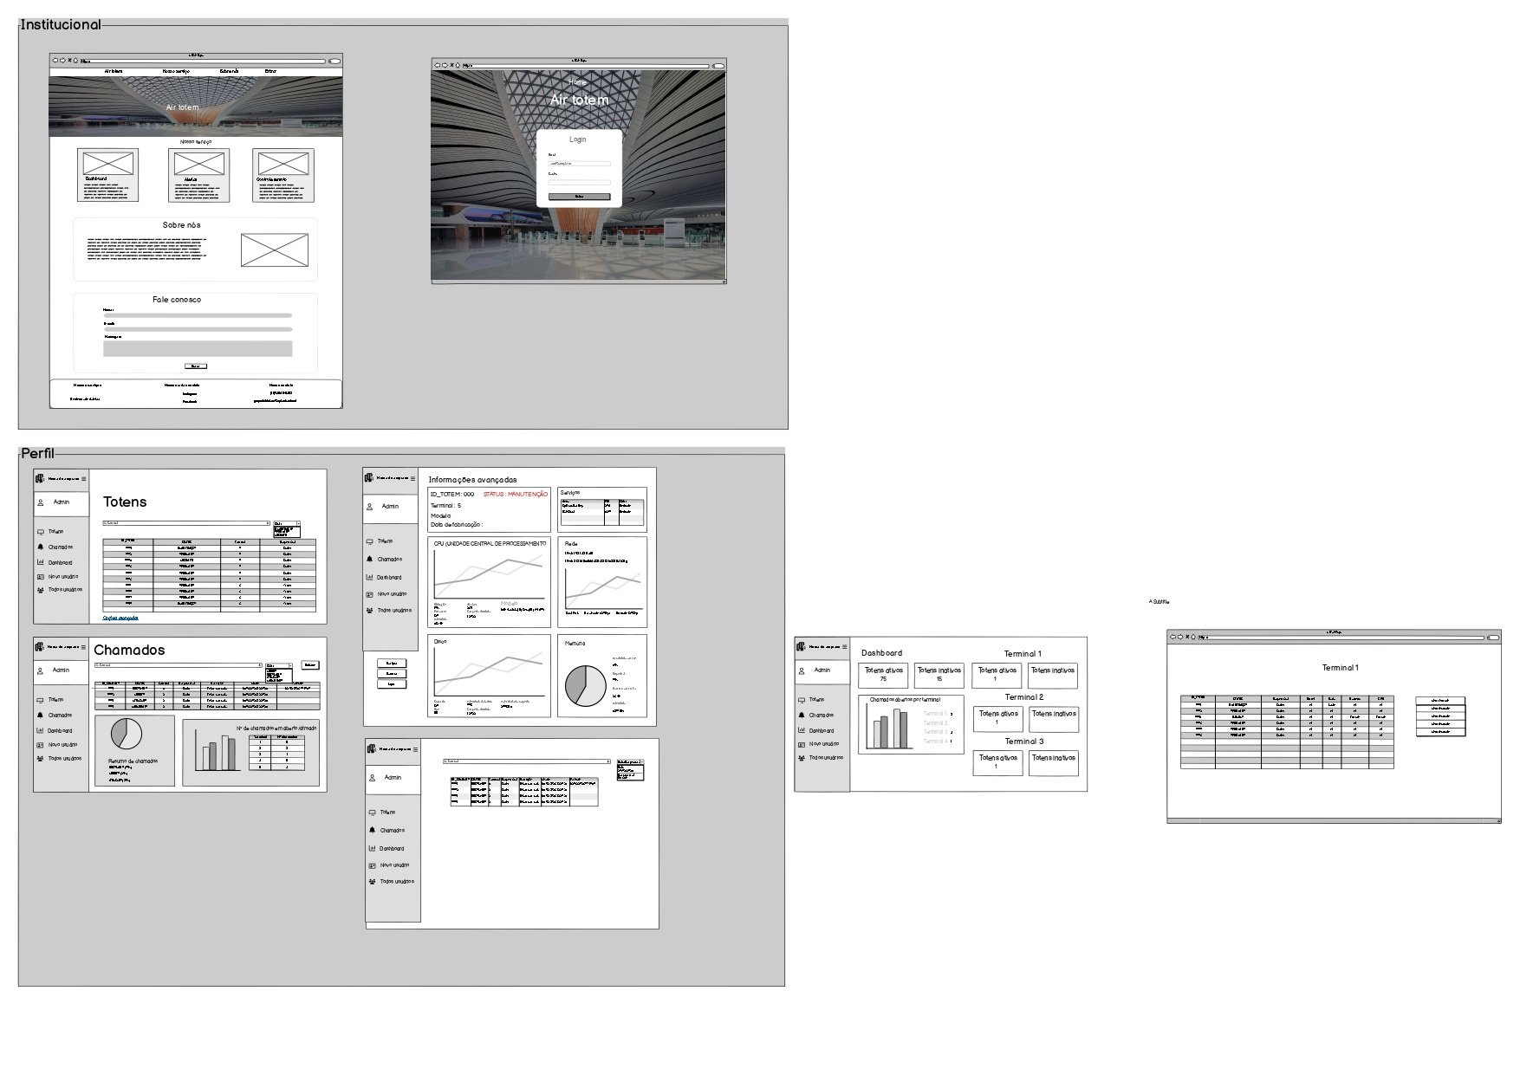
ESBOÇO INICIAL

Slide 17
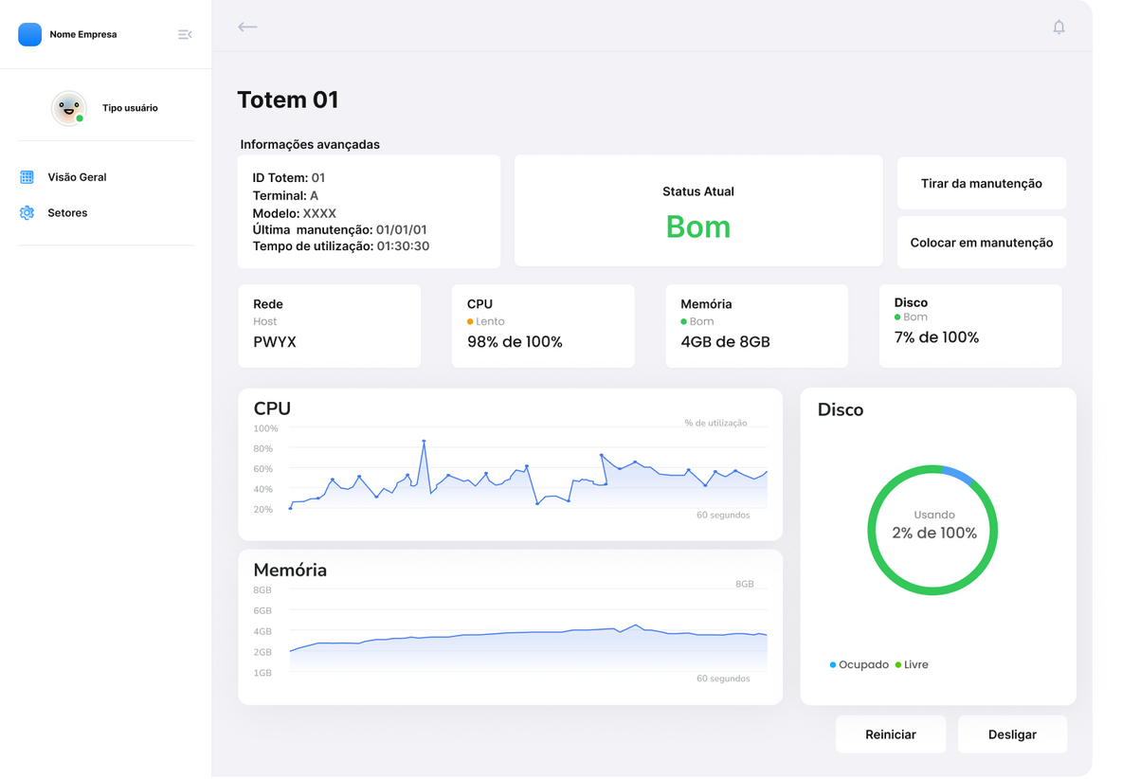
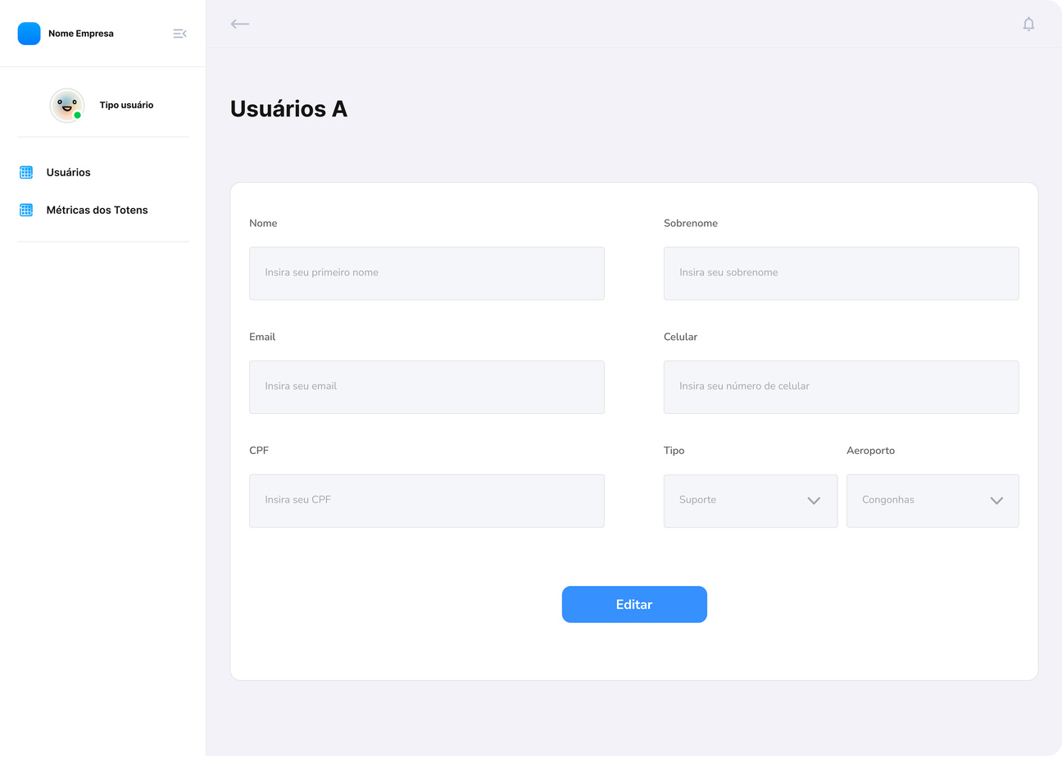
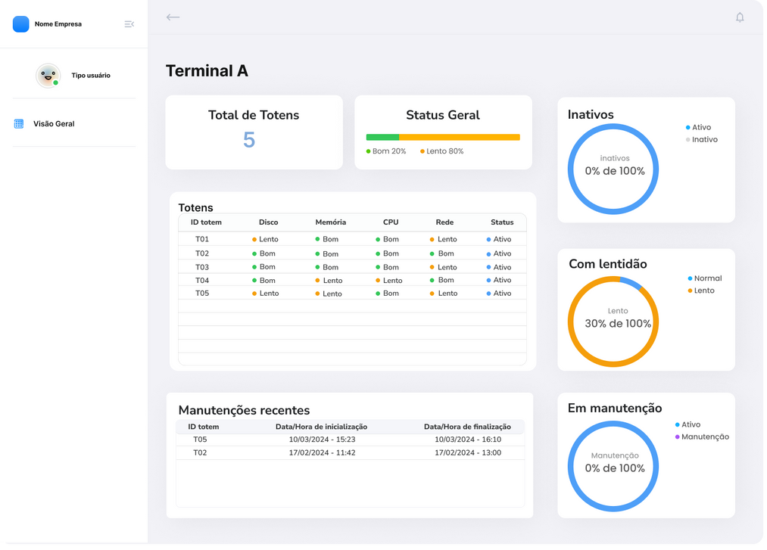
PROTÓTIPO

Slide 18
DEMONSTRAÇÃO DA SOLUÇÃO
Site institucional
Aplicação web
Aplicação cliente
Infraestrutura

Slide 19
CONCLUSÃO E APRENDIZADOS

Slide 20
AGRADECIMENTOS
À familia e amigos

Slide 21

AGRADECIMENTOS

Slide 22

AGRADECIMENTOS

Slide 23

AGRADECIMENTOS

Slide 24

AGRADECIMENTOS

Slide 25

AGRADECIMENTOS

Slide 26

AGRADECIMENTOS

Slide 27
FIM
Muito obrigado pela sua atenção!

